Slide 1


Основи трудового права та правові основи соціального захисту населення

Slide 2
План заняття
1.Предмет, методи, джерела та суб’єкти трудового права.
2.Колективний договір.
3.Трудовий договір, його сторони, зміст.
4.Порядок прийняття на роботу та порядок припинення трудового договору.
5.Робочий час та час відпочинку.
6.Право соціального захисту та соціального забезпечення в Україні.

Slide 3
МЕТА ЗАНЯТТЯ:
Засвоєння положень кодексу законів про працю України стосовно укладання, зміни та припинення трудових відносин. Ознайомлення з правовими засадами соціального захисту населення України.

Slide 4
АКТУАЛЬНІСТЬ ТЕМИ:
право на працю та право на соціальний захист - це основні соціально-економічні права, від яких залежить рівень життя та добробут громадян України.

Slide 5
Трудове право України –
самостійна галузь права, що регулює відносини між працівником і власником чи уповноваженим ним органом або іншою фізичною особою з приводу виникнення, зміни і припинення трудових правовідносин, встановлює права і обов’язки в галузі праці та відповідальність за їх порушення

Slide 6
Предмет трудового права — це основа, база, з огляду на яку постає потреба з'ясувати взаємозв'язок працівників з роботодавцями з приводу праці, причому не всякої праці, а тільки тієї, що пов'язана з її суспільною організацією або випливає з неї, створюючи відповідний комплекс, де трудові відносини є головними.

Slide 7
Суб'єкти трудового права
Працівники;
Власник або уповноважений ним орган;
Трудовий колектив;
Профспілки.

Slide 8
Основні джерела трудового права
- Конституція України;
- Кодекс законів про працю України ;
- Закони України (“Про оплату праці” від 24.03.95 р., “Про охорону праці” від 14.10.92 р., та ін.);
- постанови Кабінету Міністрів України;
- нормативно-правові акти міністерств та відомств;
- локальні акти, що діють в межах підприємства (накази директора підприємства, внутрішній трудовий розпорядок, посадова інструкція та ін.).

Slide 9
Колективний договір — це письмова нормативна угода між власником або вповноваженим ним органом і трудовим колективом, від імені якого виступає профспілковий комітет чи інший уповноважений трудовим колективом орган. Цією угодою визначаються взаємні зо-бов’язання сторін у галузі трудових і соціально-економічних відносин

Slide 10


Slide 11
Трудовий договір –
це угода між працівником і власником підприємства, установи, організації або уповноваженим ним органом, за якою працівник зобов’язується виконувати роботу, визначену цією угодою, з дотриманням правил внутрішнього розпорядку, а власник або уповноважений ним орган зобов'язуються виплачувати працівникові заробітну плату та забезпечувати умови праці, необхідні для виконання роботи.

Slide 12
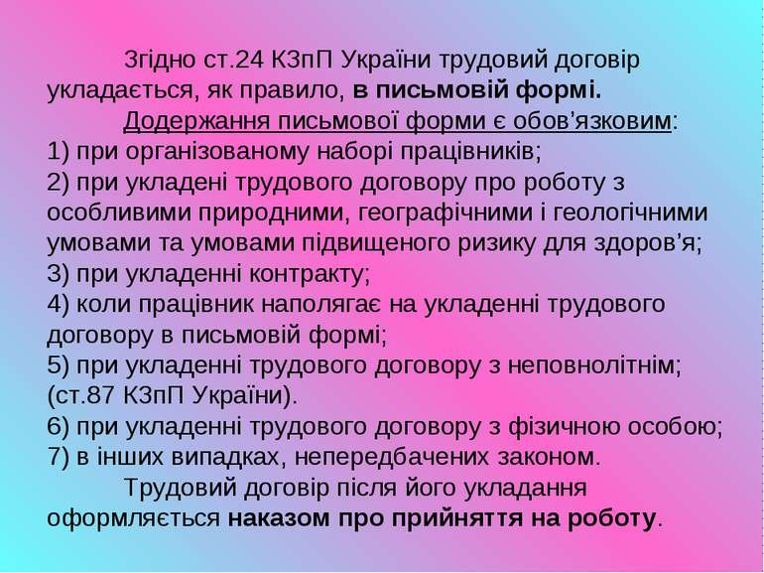

Slide 13
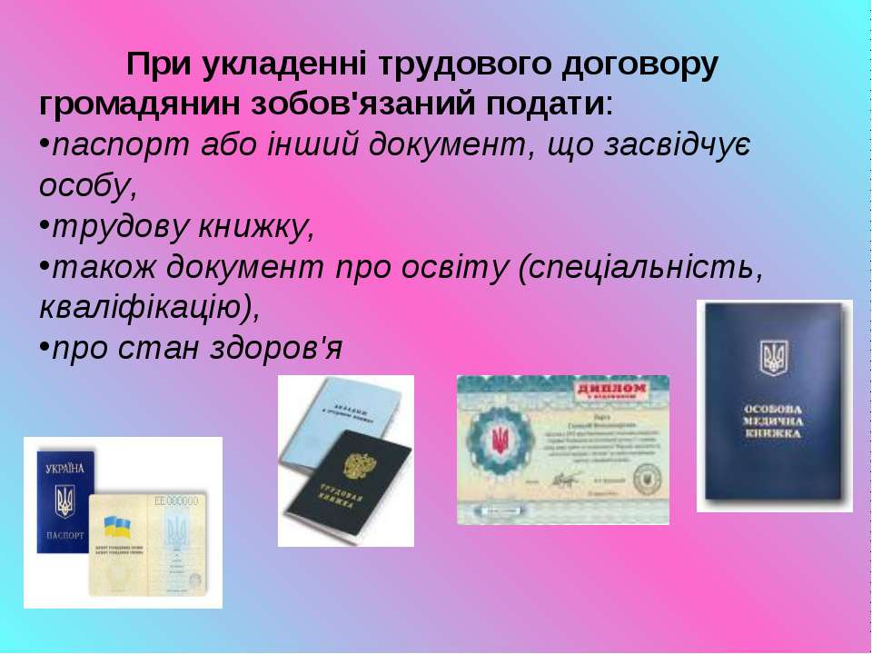

Slide 14
Ситуація 1.
Громадянин Єгоров прийшов працевлаштовуватись на підприємство за спеціальністю електрик. В відділі кадрів в нього запросили надати наступні документи:
- паспорт;
- посвідчення водія;
- довідку про склад сім’ї;
- документ про освіту;
- трудову книжку;
-документ про проходження медичного огляду
Визначте, які документи громадянин Єгоров має право не надавати, у зв’язку з незаконністю вимоги.

Slide 15
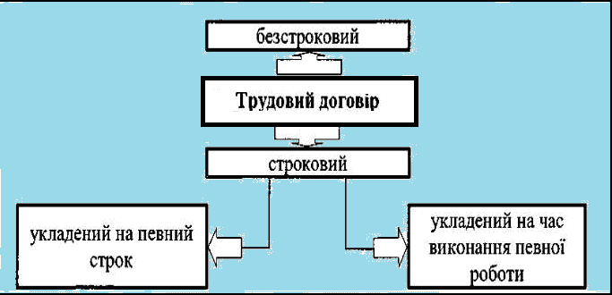
Види трудового договору

Slide 16
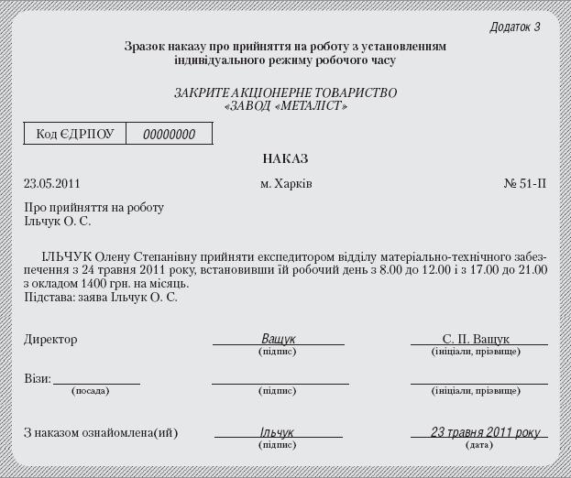

Slide 17
Згідно ст.26-27 Кодексу законів про працю України
Строк випробування не може перевищувати
- не більше 3 місяців;
- для робітників 1 місяць;
- в окремих випадках 6 місяців (за погодженням профсоюзів).
Випробування не встановлюється:
- для осіб, які не досягли 18 років;
- для молодих робітників, які закінчили професійні навчально- виховні заклади;
- для молодих спеціалістів, які закінчили вищі навчальні заклади;
- для осіб, що звільнилися у запас з військової чи альтернативної служби;
- для інвалідів, направлених на роботу відповідної до рекомендації медико-соціальної експертизи.

Slide 18
Зміст трудового договору
трудові функції (посада та кваліфікація);
місце роботи;
права та обов’язки працівника;
права та обов’язки роботодавця;
розмір оплати праці, доплат та надбавок;
режим робочого часу;
тривалість щорічної відпустки і інше.
(Про зміну істотних умов праці власник повинний попередити працівника за дві місяці)

Slide 19
Ситуація 2.
Громадянин Сахно закінчив професійний ліцей та працевлаштувався перший раз на підприємство слюсарем. В відділі кадрів йому повідомили, що його приймають на роботу з випробувальним терміном. Через місяць Сахно звільнили, як такого, що не пройшов випробування?
Чи правомірні дії адміністрації підприємства?

Slide 20

Згідно ст.48 Кодексу законів про працю України
Трудова книжка-основний документ про трудову діяльність працівника

Slide 21
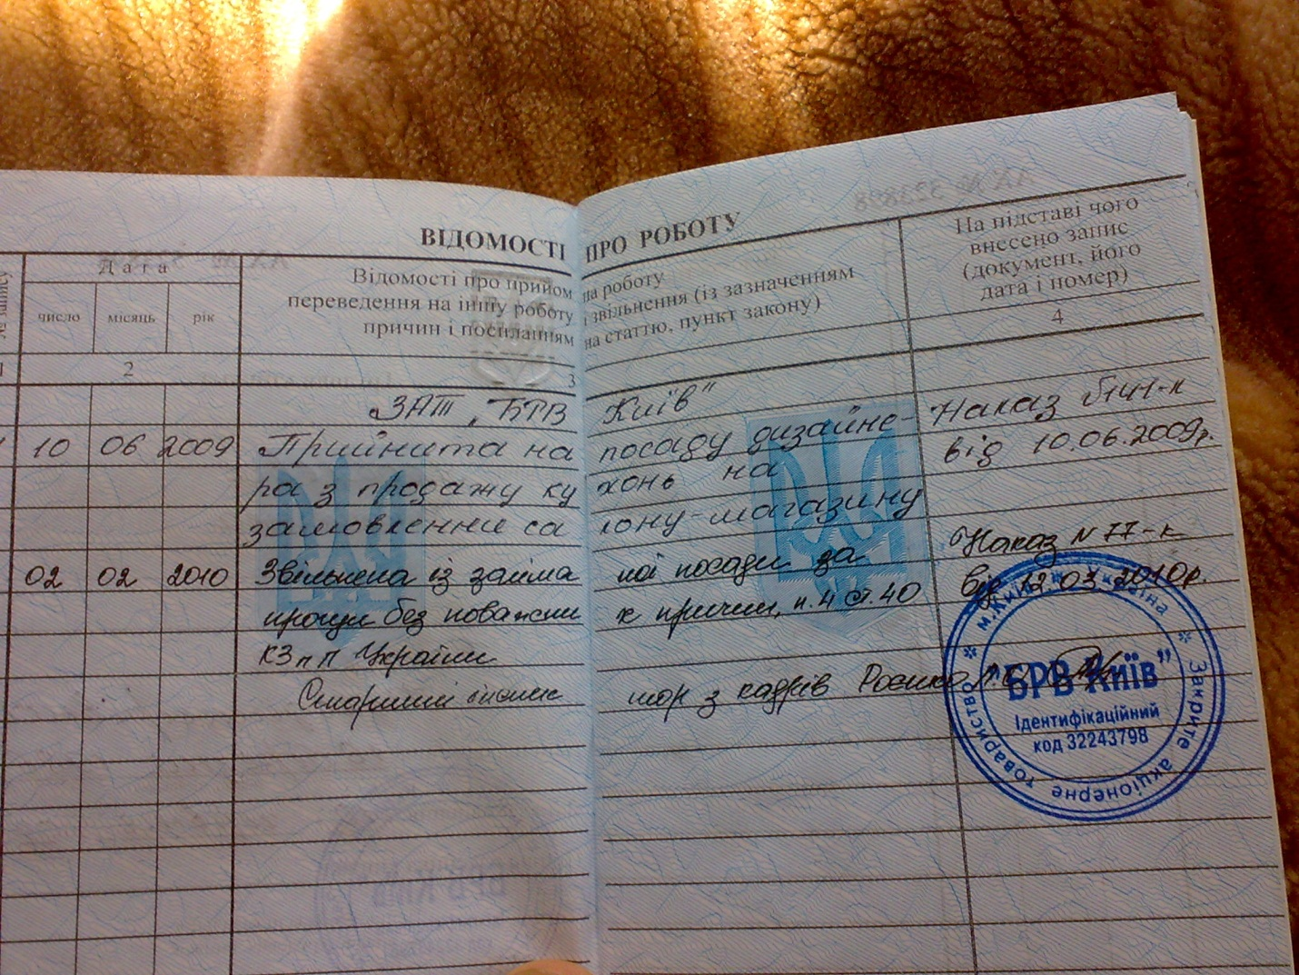

Slide 22
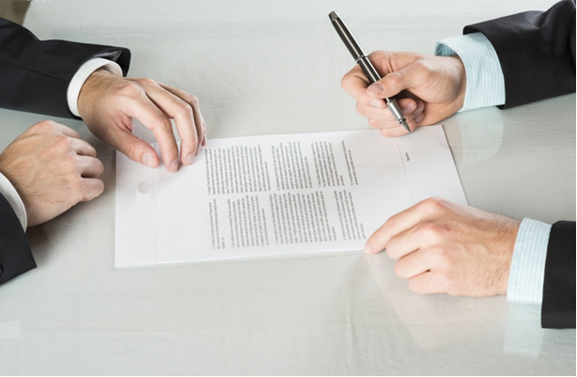
Контракт – це особлива форма трудового договору
1. Загальні положення.
2. Функції та обов'язки керівника (фахівця).
3. Компетенція і права керівника (фахівця).
4. Умови діяльності дирекції (апарату) підприємства.
5. Матеріальне та соціально-побутове забезпечення
керівника (фахівця).
6. Відповідальність сторін, розв'язання суперечок.
7. Зміна і розірвання контракту.
8. Термін дії та інші умови контракту.
9. Адреси сторін та інші відомості.

Slide 23
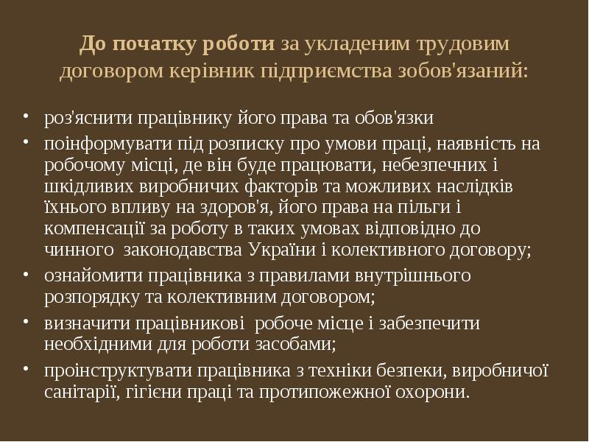

Slide 24
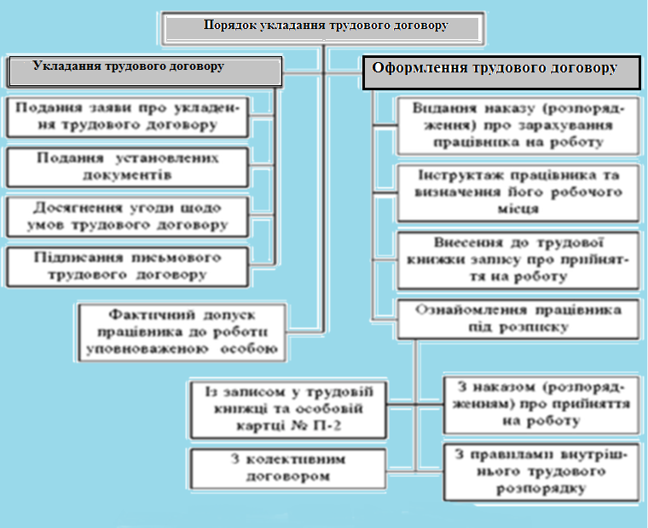

Slide 25
Згідно статті 36 КЗпроПУ
підстави припинення трудового договору:
- угода сторін;
-закінчення строку трудового договору;
- розірвання трудового договору з ініціативи працівника, з ініціативи власника або уповноваженого ним органу;
- переведення працівника, за його згодою, на інше під­приємство, в установу, організацію або перехід на виборну посаду;
- відмова працівника від переведення на роботу в іншу місцевість разом з підприємством;
- відмова від продовження роботи у зв'язку зі зміною істотних умов праці;
- набрання законної сили вироком суду, яким працівника засуджено;
- підстави, передбачені контрактом;
- банкрутство підприємства.

Slide 26
Розірвання трудового договору з ініціативи власника
- зміни в організації виробництва і праці, в тому числі лікві­дація, реорганізація, банкрутство, скорочення чисельності або штату працівників;
- виявлена невідповідність працівника займаній посаді або виконуваній роботі внаслідок недостатньої кваліфікації або стану здоров’я, які перешкоджають продовженню даної роботи;
- систематичне невиконання працівником без поважних причин обов’язків, покладених на нього трудовим договором або правилами внутрішнього розпорядку, якщо до працівника раніше застосовувалися заходи дисциплінарного чи громадського стягнення;
- прогул (в тому числі відсутність на роботі більше трьох годин протягом робочого дня) без поважних причин;

Slide 27
Розірвання трудового договору з ініціативи власника
-нез’явлення на роботу протягом більш як чотирьох місяців підряд внаслідок тимчасової непрацездатності.
- поновлення на роботі працівника, який раніше виконував цю роботу;
- поява на роботі в нетверезому стані, у стані наркотичного або токсичного сп’яніння;
- вчинення за місцем роботи розкрадання (в тому числі дріб­ного) майна власника, встановленого вироком суду, що набрав законної сили.

Slide 28
Ситуація 3.
Адміністрація підприємства повідомила комірнику Івановій , що її переводять з наступного тижня до філіалу , який знаходиться в іншому населеному пункті, оскільки там звільнився працівник.
Іванова відмовилась від цієї пропозиції, мотивуючи тим, що в неї є онуки і вона не має змоги щоденно витрачати багато часу на дорогу до роботи. Адміністрація підприємства повідомила Івановій, що вразі відмови вона буде звільнена.
Чи правомірні дії адміністрації підприємства? Як треба вирішити ситуацію?

Slide 29
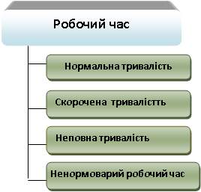


Slide 30
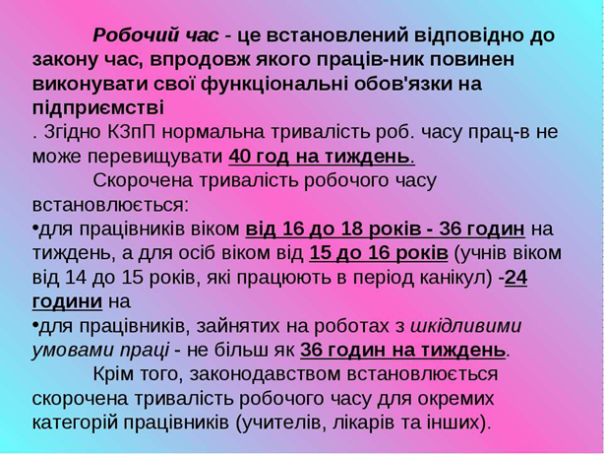

Slide 31
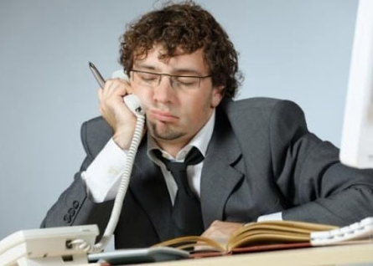
Види відпочинку:
-перерви в робочому дні для відпочинку і харчування,
-щоденний відпочинок після роботи,
-щотижневі дні відпочинку, святкові і неробочі дні,
-щорічні і додаткові відпустки.
Святковими днями с:
1 січня - Новий рік;
7 січня і 25 грудня - Різдво Христове;
8 березня - Міжнародний жіночий день;
1 травня - День праці;
9 травня - День перемоги над нацизмом у Другій світовій війні (День перемоги) ;
28 червня - День Конституції України;
24 серпня - День незалежності України;
14 жовтня - День захисника України.
Неробочими днями є релігійні свята:
7 січня і 25 грудня - Різдво Христове;
один день (неділя) - Пасха (Великдень);
один день (неділя) - Трійця.

Slide 32
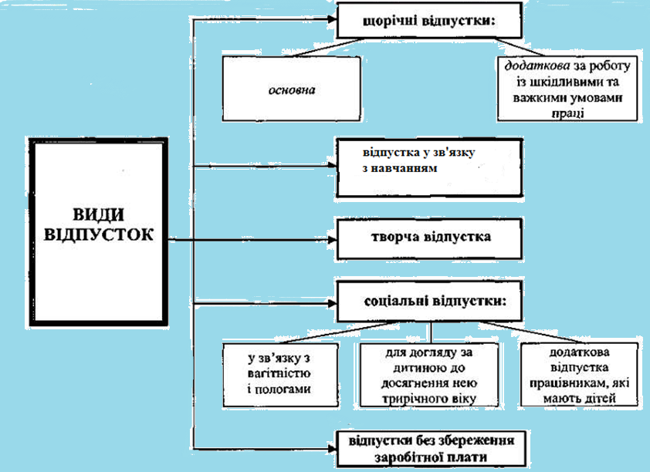

Slide 33
Згідно ст. 71 Кодексу законів про працю України
Робота у вихідні дні забороняється.
Залучення окремих працівників до роботи у вихідні дні допускається в таких виняткових випадках:
для відвернення або ліквідації наслідків стихійного лиха, епідемій, епізоотій, виробничих аварій і негайного усунення їх наслідків;
2) для відвернення нещасних випадків, які ставлять або можуть поставити під загрозу життя чи нормальні життєві умови людей, загибелі або псування майна;
3) для виконання невідкладних, наперед не передбачених робіт, від негайного виконання яких залежить у дальшому нормальна робота підприємства, установи, організації в цілому або їх окремих підрозділів;
4) для виконання невідкладних вантажно-розвантажувальних робіт з метою запобігання або усунення простою рухомого складу чи скупчення вантажів у пунктах відправлення і призначення.

Slide 34
Ситуація 4.
Громадянин Овсієнко працевлаштувався на завод. Через півроку він поступив навчатись до вищого навчального закладу, на заочне відділення. Для проходження навчальної сесії, Овсієнко звернувся до адміністрації підприємства з заявою про надання йому відпустки на час сесії. В відділі кадрів Овсієнко повідомили, що для проходження навчальної сесії, йому треба написати заяву про надання відпустки без збереження заробітної плати?
Чи правомірні дії адміністрації? Які відпустки надаються працівникам, що навчаються без відриву від виробництва?

Slide 35
Ситуація 5.
Для своєчасного виконання замовлення, адміністрація підприємства видала наказ, згідно якого бригада будівельників повинна працювати у суботу та неділю. Будівельникам пообіцяли надати інші дні відпочинку.
Чи правомірні дії адміністрації?

Slide 36
Ст.46 Конституції України
Громадяни мають право на соціальний захист, що включає право на забезпечення їх у разі повної, часткової або тимчасової втрати працездатності, втрати годувальника, безробіття з незалежних від них обставин, а також у старості та в інших випадках, передбачених законодавством.

Slide 37
Соціальний захист – це система державних гарантій для реалізації прав громадян на працю і допомогу під час безробіття, надання державної допомоги малозабезпеченим громадянам і сім’ям, які виховують дітей матеріальне забезпечення при досягнення пенсійного віку, при тимчасовій або постійній втраті працездатності.

Slide 38
Соціальний ризик - це закріплена законодавством та визнана суспільством соціально-значимою обставина об'єктивного характеру, з настанням якої громадяни (члени їх сімей) можуть втратити тимчасово або назавжди засоби до існування або потребують додаткового матеріального забезпечення та не можуть самостійно їх уникнути.

Slide 39
Основні соціальні ризики:
старість;
повна або часткова втрата працездатності (інвалідність);
тимчасова втрата працездатності ( вагітність та пологи, необхідність догляду за хворим членом сім’ї, догляд за дитиною до трьох років або дитиною-інвалідом та ін.);
безробіття;
втрата годувальника (якщо особа перебувала на утриманні померлого);
малозабезпеченість (неспроможність особи або сім’ї з огляду на обставини забезпечити власний дохід на рівні прожиткового рівня в державі).

Slide 40
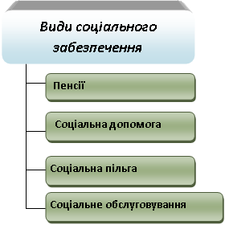

Slide 41
Згідно Закону України «Про загальнообов'язкове державне пенсійне страхування» за рахунок коштів Пенсійного фонду призначаються такі пенсійні виплати:
1) пенсії за віком;
2) пенсія по інвалідності внаслідок загального захворювання;
3) пенсія у зв'язку із втратою годувальника

Slide 42

Державна допомога сім’ям з дітьми
Допомога у зв’язку з вагітністю та пологами.
Допомога при народженні дитини.
Допомога по догляду за дитиною до досягнення нею трирічного віку.
Допомога на дітей, над якими встановлено опіку чи піклування.
Допомога на дітей одиноким матерям.
Допомога при усиновлені дитини.
Допомога малозабезпеченим сім’ям.

Slide 43
Інші види соціальної допомоги
Державна соціальна допомога інвалідам з дитинства та дітям-інвалідам
Державна соціальна допомога особам, які не мають права на пенсію, та інвалідам
Тимчасова державна допомога дітям у випадках, якщо місце проживання батьків невідоме, або вони ухиляються від сплати аліментів, або вони не мають можливості утримувати дитину
Соціальна допомога на дітей–сиріт та дітей, позбавлених батьківського піклування.

Slide 44
Система органів соціального забезпечення
► Міністерство соціальної політики України (здійснює функції управління всією державною системою соціального забезпечення в Україні);
► територіальні (обласні, районні, міські) управління (відділи) праці та соціальної політики
► фонди соціального забезпечення (Пенсійний Фонд України, Фонди загальнообов’язкового соціального страхування на випадок безробіття, з тимчасової втрати працездатності, від нещасного випадку; Фонд України соціального захисту інвалідів)
► територіальний центр соціального обслуговування пенсіонерів та одиноких непрацездатних громадян (є спеціальною державною установою, що надає послуги пенсіонерам, інвалідам, одиноким непрацездатним громадянам та іншим соціально незахищеним громадянам вдома, в умовах стаціонарного, тимчасовог о та денного перебування, спрямовані на підтримання їхньої життєдіяльності і соціальної активності)

Slide 45
Ситуаційна задача 6
В сім’ї Гуленкових три малолітніх дитини, батько-інвалід, мати знаходиться у відпустці по догляду за дитиною до досягнення нею 3-х річного віку.
Чи має сім’я Гуленкових право на отримання соціальної допомоги? В який державний орган їм треба звернутись?

Slide 46

Дякую за увагу !

